Slide 1
Проект «Веселый горшочек!»
Сроки проведения: октябрь-ноябрь 2019
Выполнила: Канглиева Д.К.

Slide 2
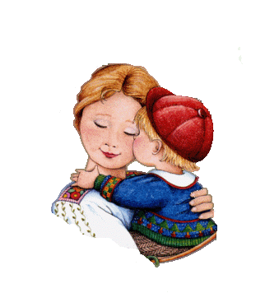
В процессе общения с детьми и родителями нашей группы, выяснилось, что во многих семьях дети испытывают дефицит эмоциональных контактов с родителями. Зачастую отношения носят поверхностный характер. Именно эта проблема натолкнула НАС на создание проекта "Веселый горшочек«
Участники проекта: дети старшего дошкольного возраста 5-6 лет, педагоги группы, родители
Вид проекта: познавательно-исследовательский, групповой, средней продолжительности.

Slide 3
ЗАДАЧИ:
1)Помочь детям приобрести целостный чувственный опыт партнерского доверительского взаимодействия друг с другом и взрослыми через совместную трудовую деятельность;
2)Систематизировать знания о процессе посадки зёрен, о необходимых условиях его произрастания и ухода за всходами витаминного корма для домашних питомцев;
3)Трансформировать полученные знания, умения и навыки во время совместной трудовой деятельности с педагогами в совместную трудовую деятельность с родителями в домашних условиях

Slide 4
4)Сплотить детско-родительские отношения в едином желании вырастить витаминный корм для домашних питомцев
5)Способствовать креативному подходу при выборе оформления посадок зёрен;
6)Развивать речь как средство общения. Поощрять попытки детей делиться с педагогами сверстниками разнообразными впечатлениями;
7)Установить положительный эмоциональный контакт между детьми и педагогами в процессе совместной трудовой деятельности;
8)Вырастить корм для любимого питомца (кошачья травка)
9)Вызвать чувство гордости за плоды совместного труда у детей и у взрослых

Slide 5
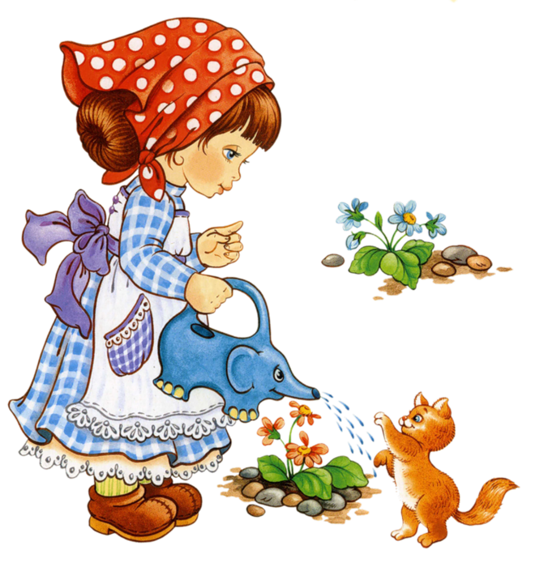
Этапы проведения
Подготовительный этап:
-планирование работы
-подбор методического и наглядного материала
-подбор игр, материалов для продуктивного этапа
Продуктивный этап:
-посадка зёрен кошачьей травки в пока еще грустный горшочек
-проведение наблюдений за посадками, оформление альбомов наблюдений
-посадка зёрен с родителями, оформление фотоотчета
Заключительный этап
-угощение домашних питомцев
-презентация альбомов наблюдения
выставка рисунков "Наш веселый горшочек"

Slide 6
ИТАК:
1. МЫ РАССМОТРЕЛИ ЭТАПЫ ПРОРАСТАНИЯ ЗЁРЕН НА ПРИМЕРЕ ФАСОЛИ

Slide 7
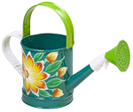
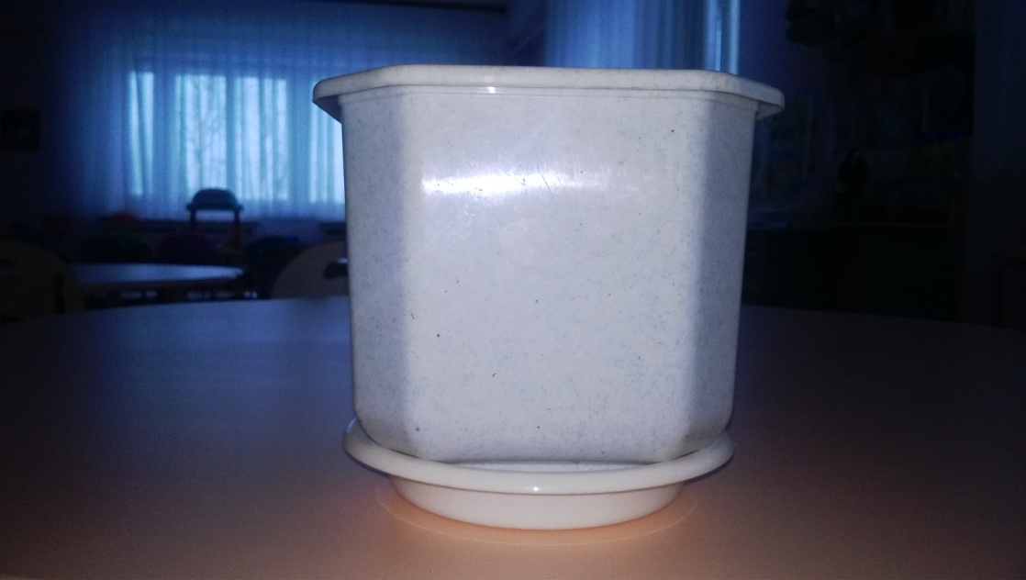
3. Провели беседу «Домашние питомцы», в конце которой
педагогом было предложено вырастить для наших питомцев,
а именно кошек, специальную кошачью травку.
4. Посадили зёрна в горшочек 31.10.2019г. (каждый ребенок
посадил свое зёрнышко), произвели поливку и поставили наш
горшочек в светлое место.

Slide 8
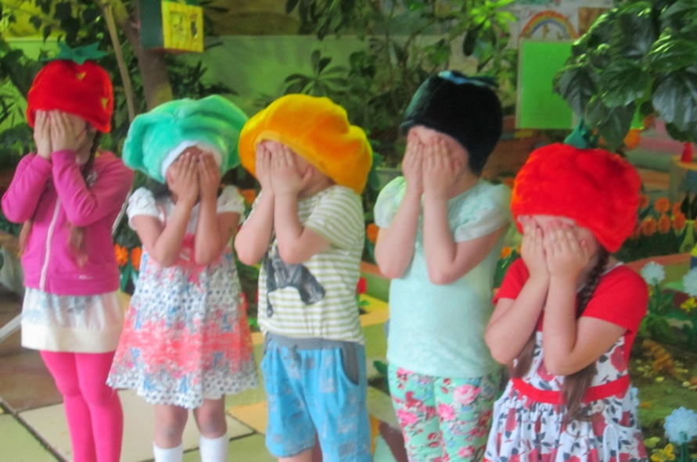
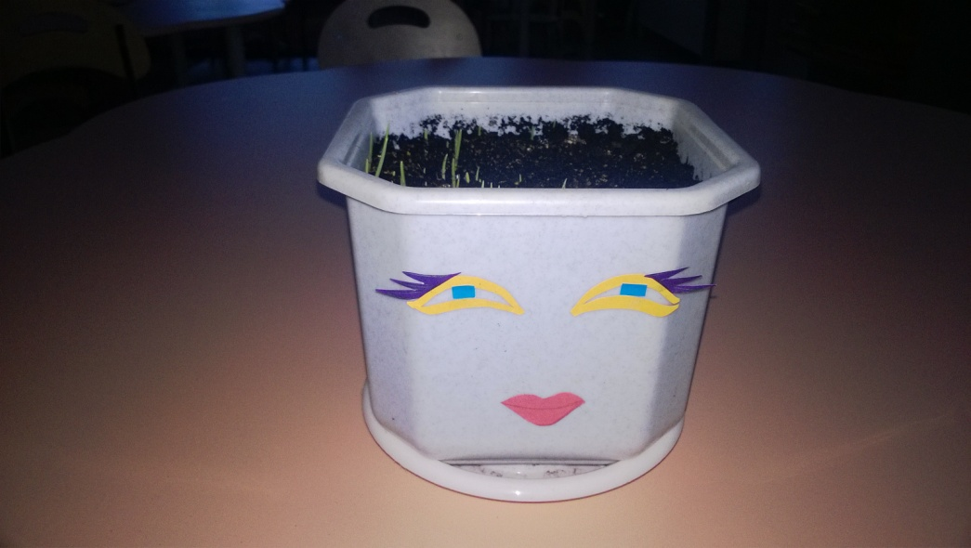
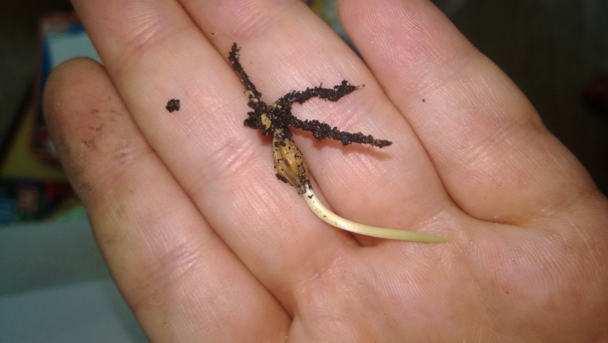
5. Через несколько дней (5.11.2019г.)мы пришли в гости к нашему горшочку. Закрыв глаза дети произносят слова: «Раз, два, три- чудо произойди!!!»

Slide 9
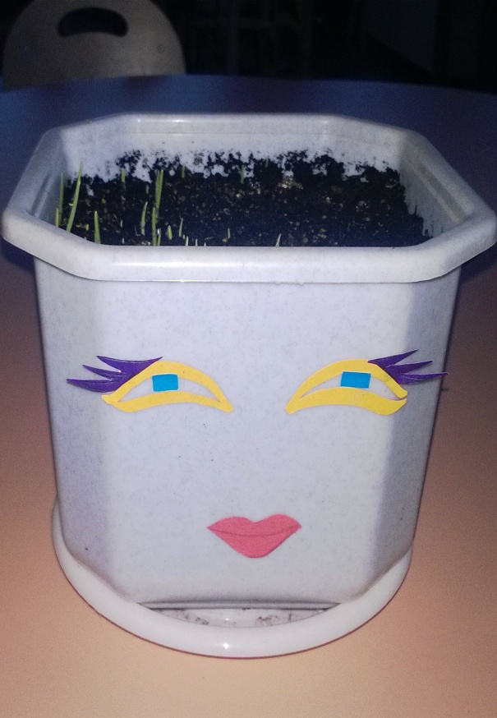
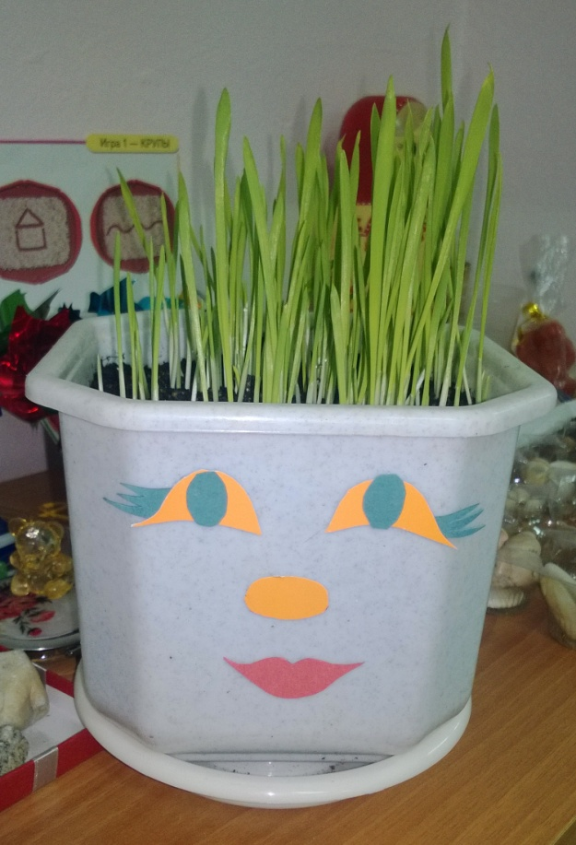
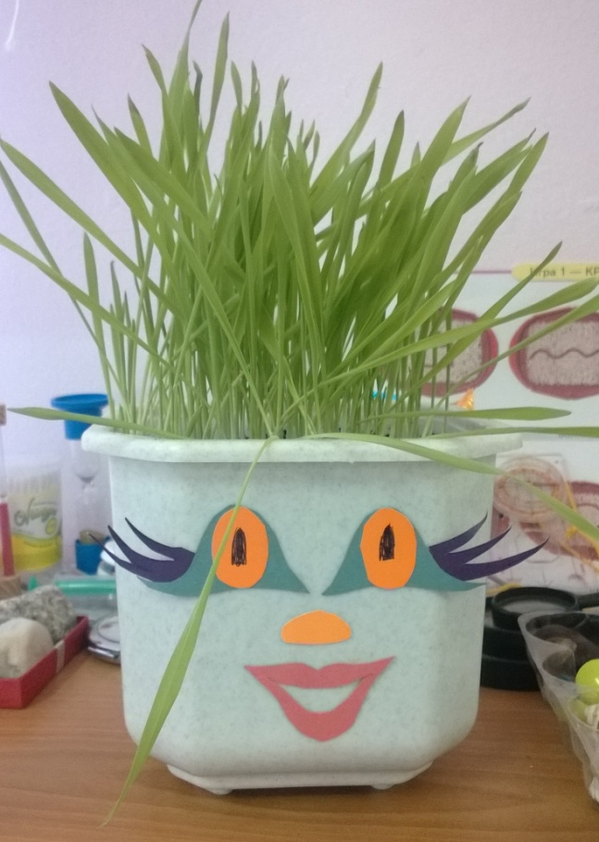
5.11.2019г 7.11.2019г 14.11.2019г

Slide 10
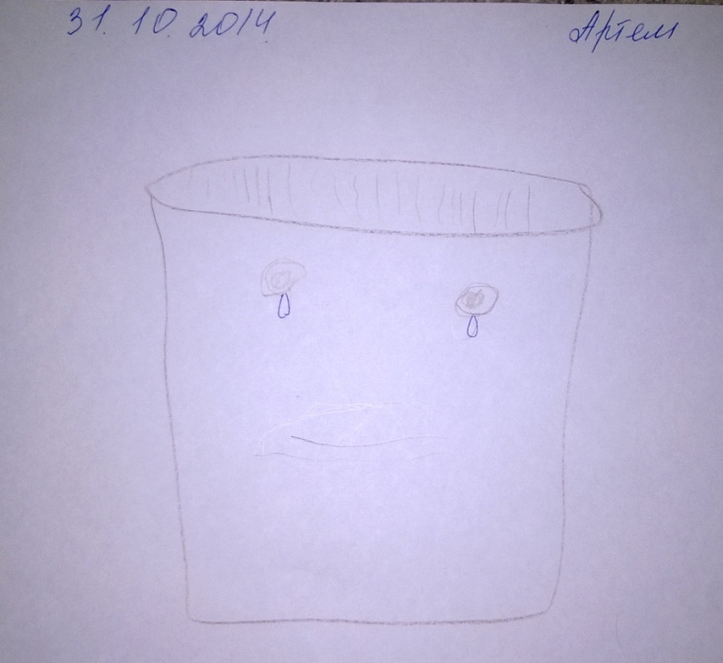
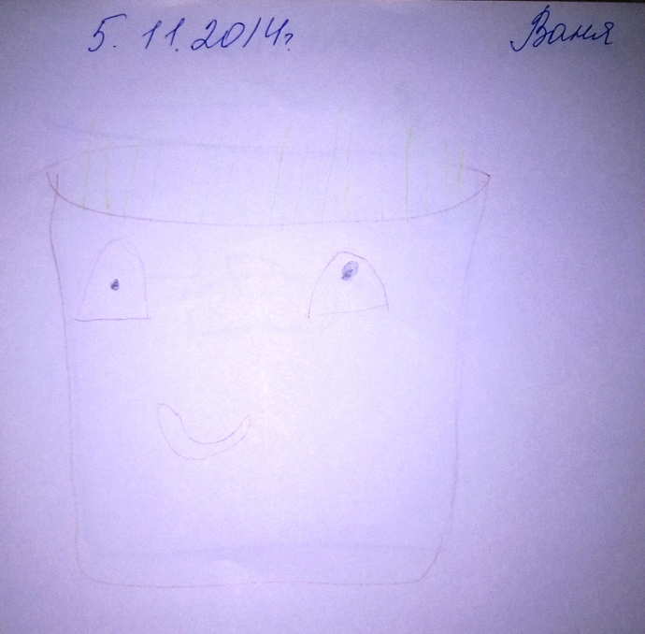
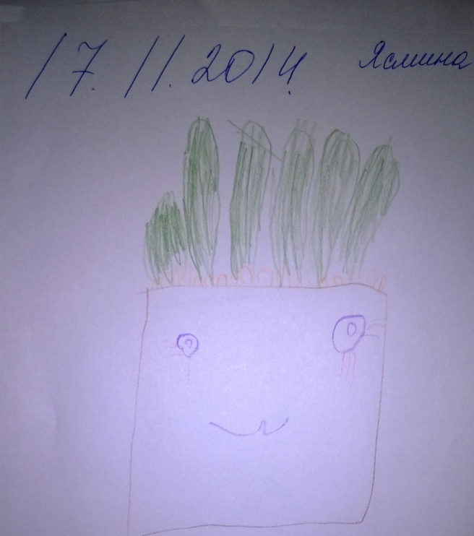
Был оформлен альбом наблюдений за горшочком

Slide 11
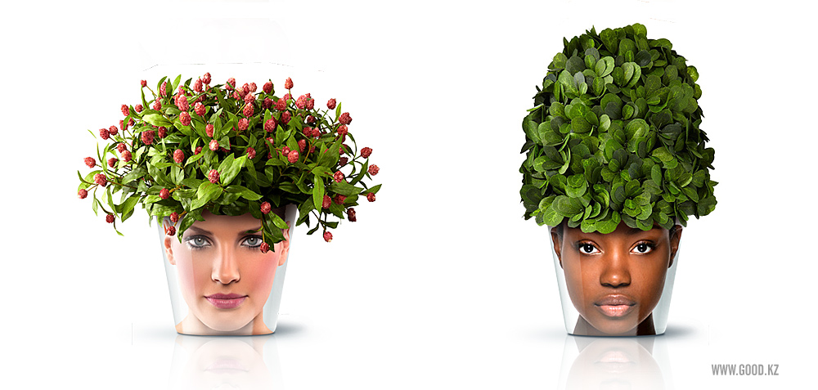
Родителям было предложено дома совместно с детьми вырастить такую же кошачью травку и попробовать тоже интересно оформить свой горшочек. Для примера были показаны несколько вариантов

Slide 12
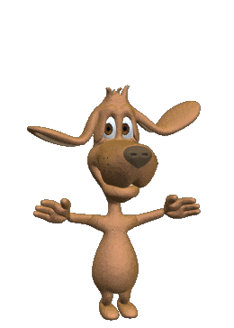
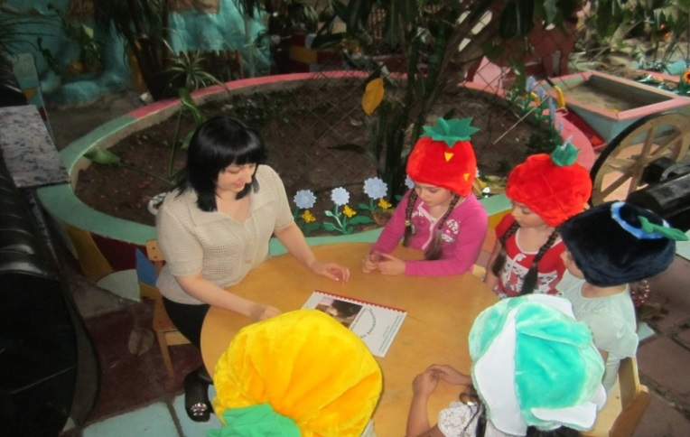
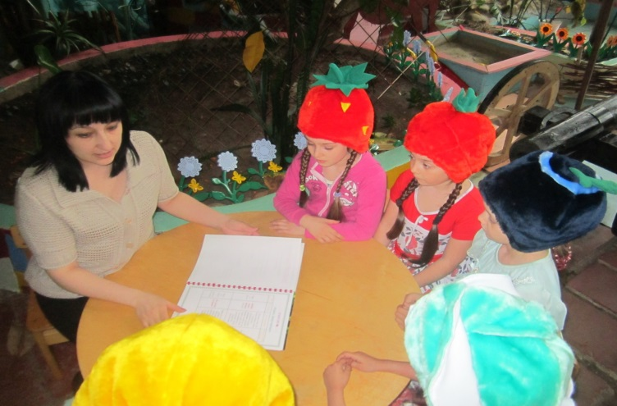
В конце проекта дети получили задание : составить рассказ из личного опыта с опорой на алгоритм действий "как мы веселили наш горшочек"

Slide 13
Данный проект позволил сплотить коллектив группы- детей, педагогов, родителей. Удалось улучшить взаимодействие между детьми и родителями в ходе выполнения совместных семейных мини проектов. Дети гордились результатами совместного труда. Надеемся, что участие в проекте позволило родителям иначе взглянуть на совместный труд со своими детьми. Возможно, кто-то из них пересмотрит стиль взаимоотношений с детьми в семье и увидит в них полноценных партнеров.

Slide 14
Спасибо

